Slide 1

细胞的代谢（第7课时）
朝阳区线上课堂·高一年级生物
北京市第八十中学 姚亭秀

Slide 2
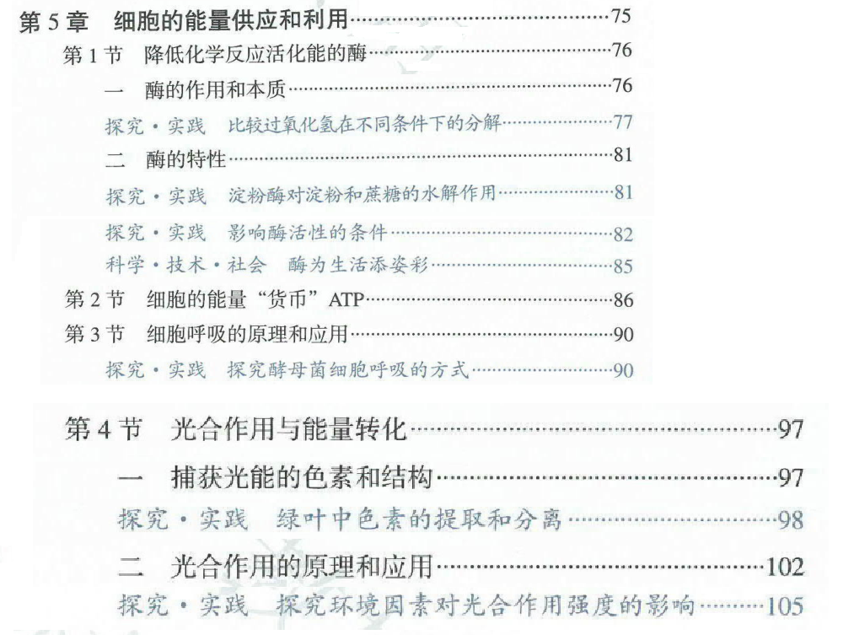
影响光合作用的环境因素
及其在生产上的应用

Slide 3
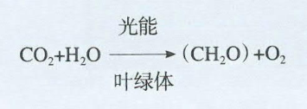
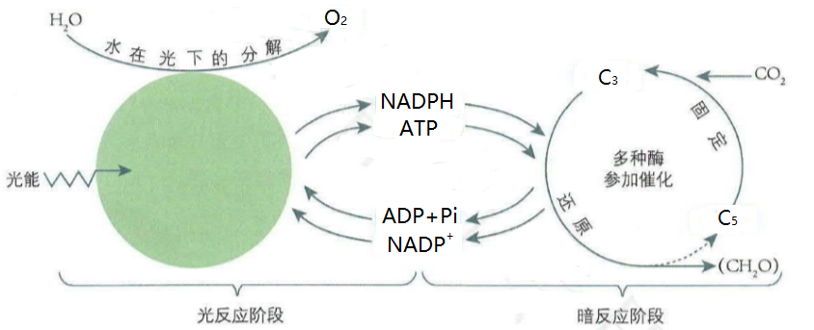
一、影响光合作用的环境因素
内因：
外因：
叶绿体的数量、叶绿素的含量、酶的多少
光照时间、光照强度、光的成分、CO₂浓度、温度、水和矿质元素等。

Slide 4
阅读课本105页 探究.实验
观看“探究光照强度对光合作用强度的影响”实验视频
①自变量：光照强度；
创设方式：调整烧杯距离光源的距离。
②因变量：光合作用强度；
检测方式：统计了单位时间内各实验装置中圆形小叶片浮起的数量。
③无关变量：温度等。
无关变量应最大限度保持一致。

Slide 5
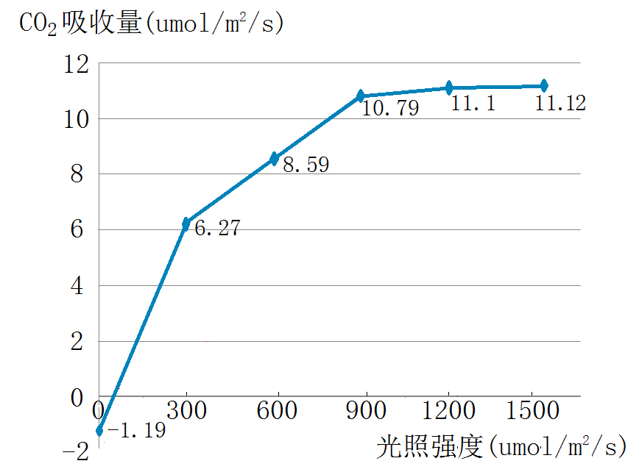
首先要明确统计图横纵坐标及图例说明所反映的自变量与因变量；
其次根据目的，关注曲线的变化趋势；
第三，关注特殊点或特殊区段的变化情况，以推断数据变化所反映的生物学规律。

Slide 6
曲线说明在一定光照强度范围内，小麦光合作用强度随光照强度的增加而增大，当光照强度超过一定值（约900µmol/m²/s）后，小麦光合作用强度不再有明显变化；同时，当光照强度为0时，CO₂的释放值-1.19µmol/m²/s反映了小麦此时的呼吸作用强度，且呼吸作用强度受光照强度的影响很小；另外，存在光合作用强度与呼吸作用强度相等的光照强度值。
B
光补偿点
C
光饱和点
A

Slide 7
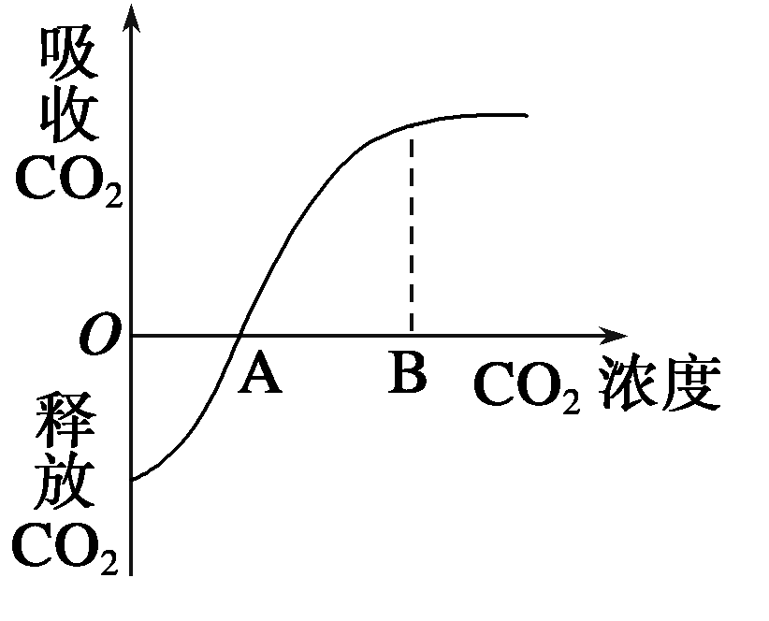
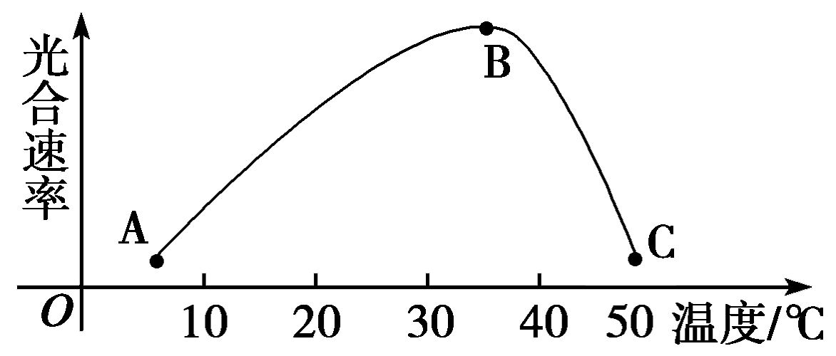
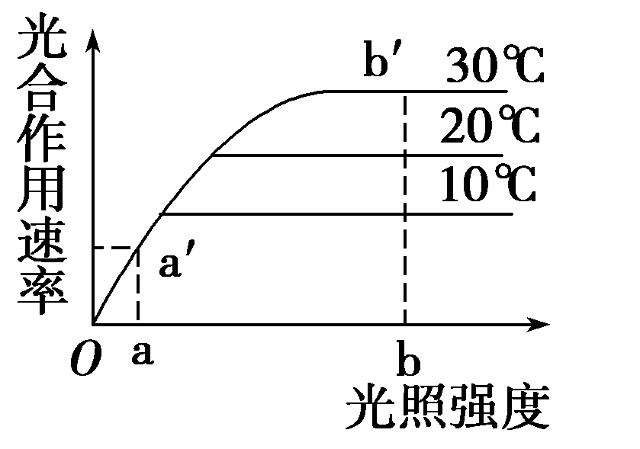

Slide 8
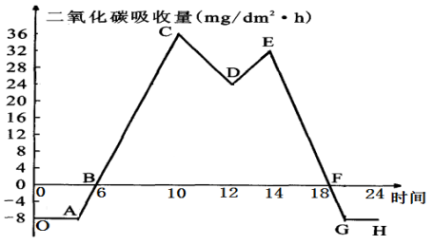
①O点时，植物不进行光合作用，只进行呼吸作用，释放二氧化碳，反映植物的呼吸作用强度。
②AC段：在一定温度和二氧化碳供应充足的条件下,光合作用的强度随光照强度加强而增强。
CD段：此时温度很高,蒸腾作用很强,为减少水分蒸发,气孔大量关闭,二氧化碳供应减少,导致光合作用强度明显减弱。
EG段：此时光照强度不不断减弱。
③B点和F点时，植物进行光合作用。但此时光合作用强度与呼吸作用强度基本相等，所以，植物的二氧化碳吸收速率为0。
某作物夏季晴朗日CO₂吸收量

Slide 9
光合作用原理在生产实践中的应用
措施概述
选用抗虫、高产优质种
适时追加有机肥及施水
合理密植，正其行通其风
增大昼夜温差
白天适度补光、晚间适时补光
原 理
提高CO₂供给
增大光照强度
C. 延长光照时间
D. 增大光照面积
E. 补充无机离子
F. 减弱呼吸作用强度
G. 保证水分供给
H. 发挥遗传优势

Slide 10
光合作用原理在生产实践中的应用
原 理
措施概述
选用抗病虫的优质良种 DH
适时追施有机肥及施水 AEG
合理密植，正其行通其风 ADEG（C）
增大昼夜温差 F
白天适度补光、晚间适时补光 BC

Slide 11
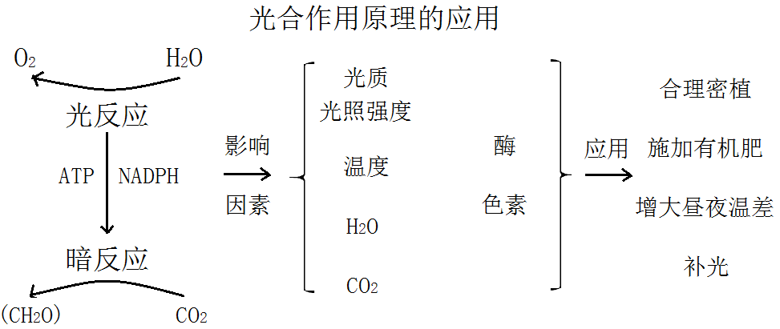

Slide 13
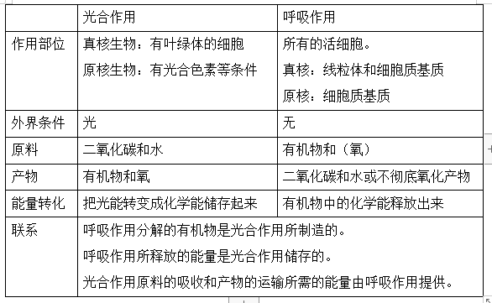
列表比较光合作用和呼吸作用

Slide 14
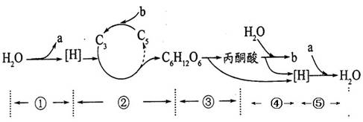
CO₂
O₂
CO₂
O₂
从物质和能量的角度，建立光合作用与呼吸作用之间的关系，并比较全面的认识生命活动所需能量的来源和去路，及能量以物质为载体、其转化过程伴随着物质变化。

Slide 15

谢谢您的观看
北京市朝阳区教育研究中心 制作

